Slide 1




TRƯỜNG TIỂU HỌC ……
CHÀO MỪNG QUÝ THẦY CÔ
VỀ DỰ GIỜ THĂM LỚP
Môn Tiếng Việt lớp 3
KỂ CHUYỆN: TRẬN BÓNG TRÊN ĐƯỜNG PHỐ (T3)
Giáo viên:
Lớp: 3

Slide 2
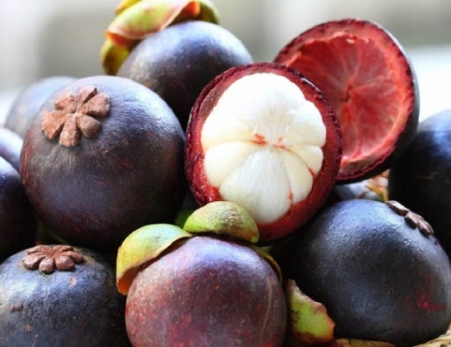
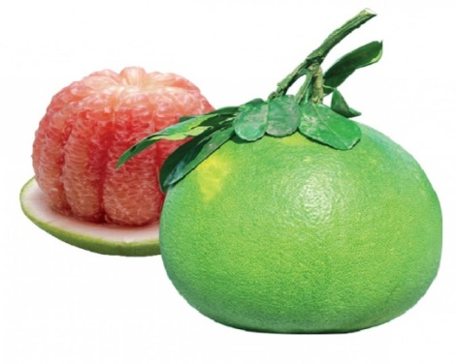
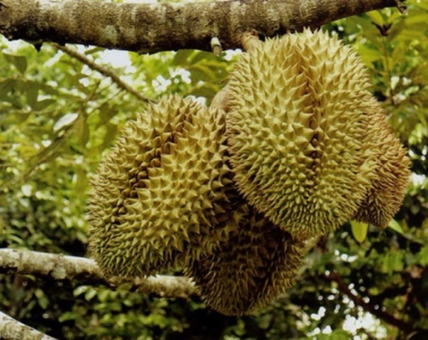
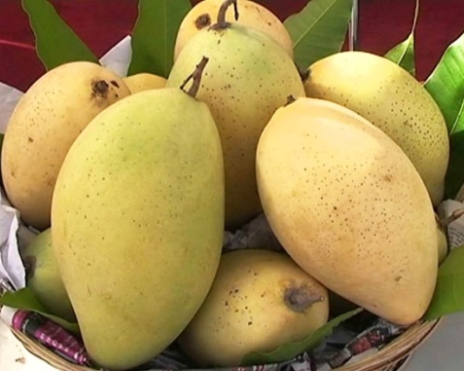
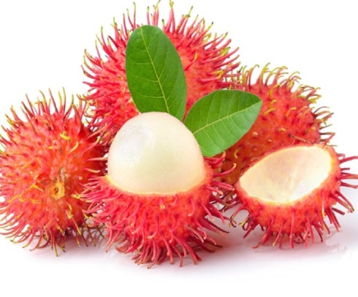
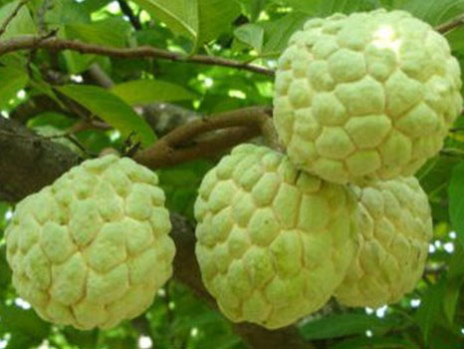
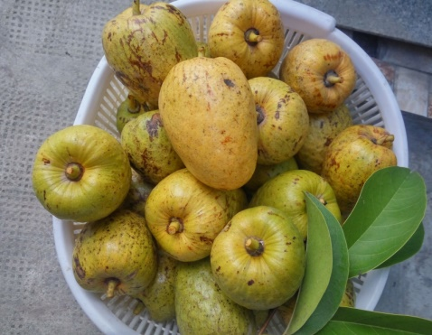
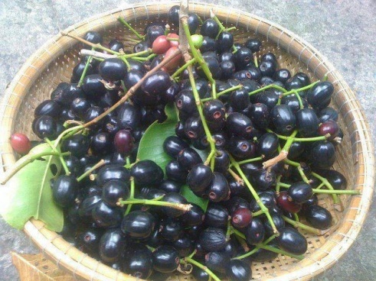
Thứ……ngày…..tháng…..năm…….
TIẾNG VIỆT
TRÒ CHƠI: HÁI QUẢ MIỀN TÂY
măng cụt
Bưởi
Sầu riêng
Xoài
Chôm chôm
Na
Bình bát
Trái trâm

Slide 3
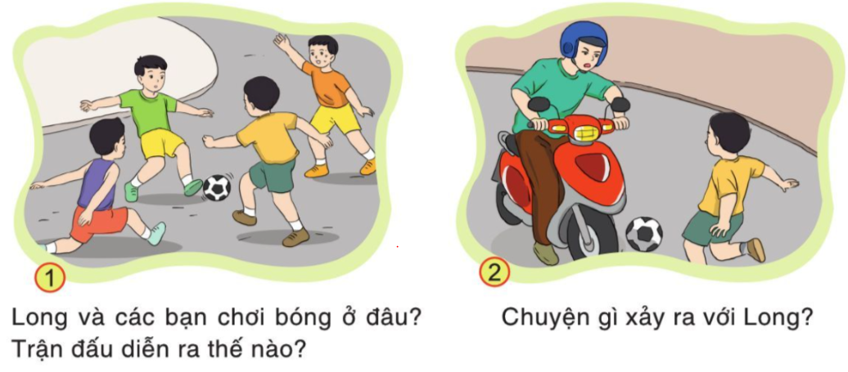
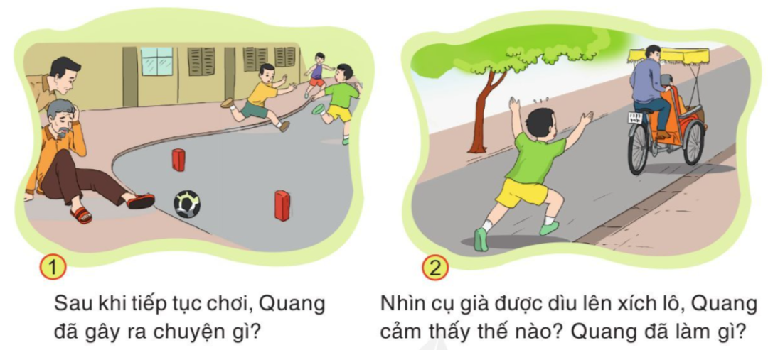
Thứ……ngày…..tháng…..năm…….
TIẾNG VIỆT
KỂ CHUYỆN: TRẬN BÓNG TRÊN ĐƯỜNG PHỐ
1. Chọn 1 trong 2 đề:
a) Dựa vào tranh, kể lại đoạn 1 của câu chuyện Trận bóng trên đường phố theo lời nhân vật Long.
M: Tôi là Long. Hôm ấy, chúng tôi chơi bóng trên đường phố…
b) Dựa vào tranh, kể lại đoạn 1 của câu chuyện theo lời nhân vật Quang.

Slide 4
Thứ……ngày…..tháng…..năm…….
TIẾNG VIỆT
KỂ CHUYỆN: TRẬN BÓNG TRÊN ĐƯỜNG PHỐ
* Các bước xây dựng câu chuyện.
- Xác định nhân vật mình đóng vai, chú ý thay đổi cách xưng hô phù hợp.
Từ trong bài đọc | Từ nên dùng khi kể
+ Long (Kể đoạn 1 bằng lời của Long) | tôi / tớ / mình
+ Quang (Kể đoạn 2, 3 bằng lời của Quang)
+ cậu bé; cậu; em
+ cả bọn; bọn trẻ; đám học trò | chúng tôi / chúng tớ / chúng mình
- Quan sát tranh, trả lời các câu hỏi gợi ý, nhớ lại nội dung đoạn cần kể.
- Em sắp xếp lại các ý cho phù hợp, có thể lược bớt/thêm thoắt vào bài nói.
- Em trình bày trước lớp theo suy nghĩ của mình.
- Lớp góp ý bổ sung câu chuyện.

Slide 5
Thứ……ngày…..tháng…..năm…….
TIẾNG VIỆT
KỂ CHUYỆN: TRẬN BÓNG TRÊN ĐƯỜNG PHỐ
* Kể chuyện trong nhóm.
- Chúng ta cùng thảo luận nhóm, lựa chọn đề và kể chuyện trong nhóm. Các bạn trong nhóm góp ý chân thành cho bạn mình sau khi nghe bạn kể chuyện.
* Kể chuyện trước lớp
- Các nhóm cử đại diện kể trước lớp. Cả lớp cùng nghe và góp ý cho bạn điều chỉnh.

Slide 6
Thứ……ngày…..tháng…..năm…….
TIẾNG VIỆT
KỂ CHUYỆN: TRẬN BÓNG TRÊN ĐƯỜNG PHỐ
* Câu chuyện tham khảo.
a) Dựa vào tranh, kể lại đoạn 1 của câu chuyện Trận bóng trên đường phố theo lời nhân vật Long.
Tôi là Long. Hôm ấy chúng tôi chơi bóng ngay trên đường phố. Trận đấu vừa bắt đầu thì Quang lấy được bóng. Quang bấm nhẹ bóng sang cánh phải cho Vũ, Vũ dẫn bóng lên. Bốn, năm cầu thủ đội bạn lao đến. Vũ ngần ngừ giây lát. Chợt nhận ra cánh trái trống hẳn đi, Vũ chuyền bóng cho tôi. Tôi dốc bóng nhanh về phía khung thành đối phương. Đầu tôi chúi về phía trước. Bỗng một tiếng “kít... ít” làm tôi sững lại. Chỉ chút nữa là tôi tông phải xe gắn máy. Bác đi xe nổi nóng làm chúng tôi sợ chạy tán loạn.

Slide 7
Thứ……ngày…..tháng…..năm…….
TIẾNG VIỆT
KỂ CHUYỆN: TRẬN BÓNG TRÊN ĐƯỜNG PHỐ
* Câu chuyện tham khảo.
b) Dựa vào tranh, kể lại đoạn 1 của câu chuyện theo lời nhân vật Quang.
Một lát sau, chúng tôi lại hò nhau xuống lòng đường. Lần này, tôi quyết định chơi bóng bổng. Còn cách khung thành chừng năm mét, tôi co chân sút thật mạnh. Quả bóng đi chệch lên vỉa hè và đập vào đầu một cụ già. Cụ lảo đảo, ôm lấy đầu và khuỵu xuống. Một bác gần đấy đỡ lấy cụ. Bác quảt chúng tôi khiến cả đảm sợ hãi bỏ chạy. Một chiếc xích lô đi đến, bác dìu cụ lên chiếc xe. Tôi đứng lặng sợ hãi. Cái lưng còng của ông cụ sao giống lưng ông nội thế. Tôi vội chạy theo chiếc xích lô vừa khóc vừa nói lời xin lỗi cụ.

Slide 8
Thứ……ngày…..tháng…..năm…….
TIẾNG VIỆT
KỂ CHUYỆN: TRẬN BÓNG TRÊN ĐƯỜNG PHỐ
2. Trao đổi:
a) Vì sao không nên chơi bóng trên đường phố?
Không nên chơi trên đường phố vì:
+ Đường phố không phải nơi để chơi.
+ Đường phố là nơi rất nguy hiểm.
+ Trên đường phố rất nhiều xe đi lại.
b) Khi đi đường, em cần chú ý những gì để bảo đảm an toàn?
- Cần đi bộ trên vỉa hè.
- Không đi xuống lòng đường.
- Không sang đường khi đèn giao thông có màu đỏ.
Kết luận: Cần tuân thủ luật lệ giao thông để không gây nguy hiểm cho bản thân và mọi người.

Slide 9

XIN CHÂN THÀNH CẢM ƠN
QUÝ THẦY CÔ GIÁO VÀ CÁC EM
Notes:
9

